Slide 1
Projet 2 : Réservia

Slide 2
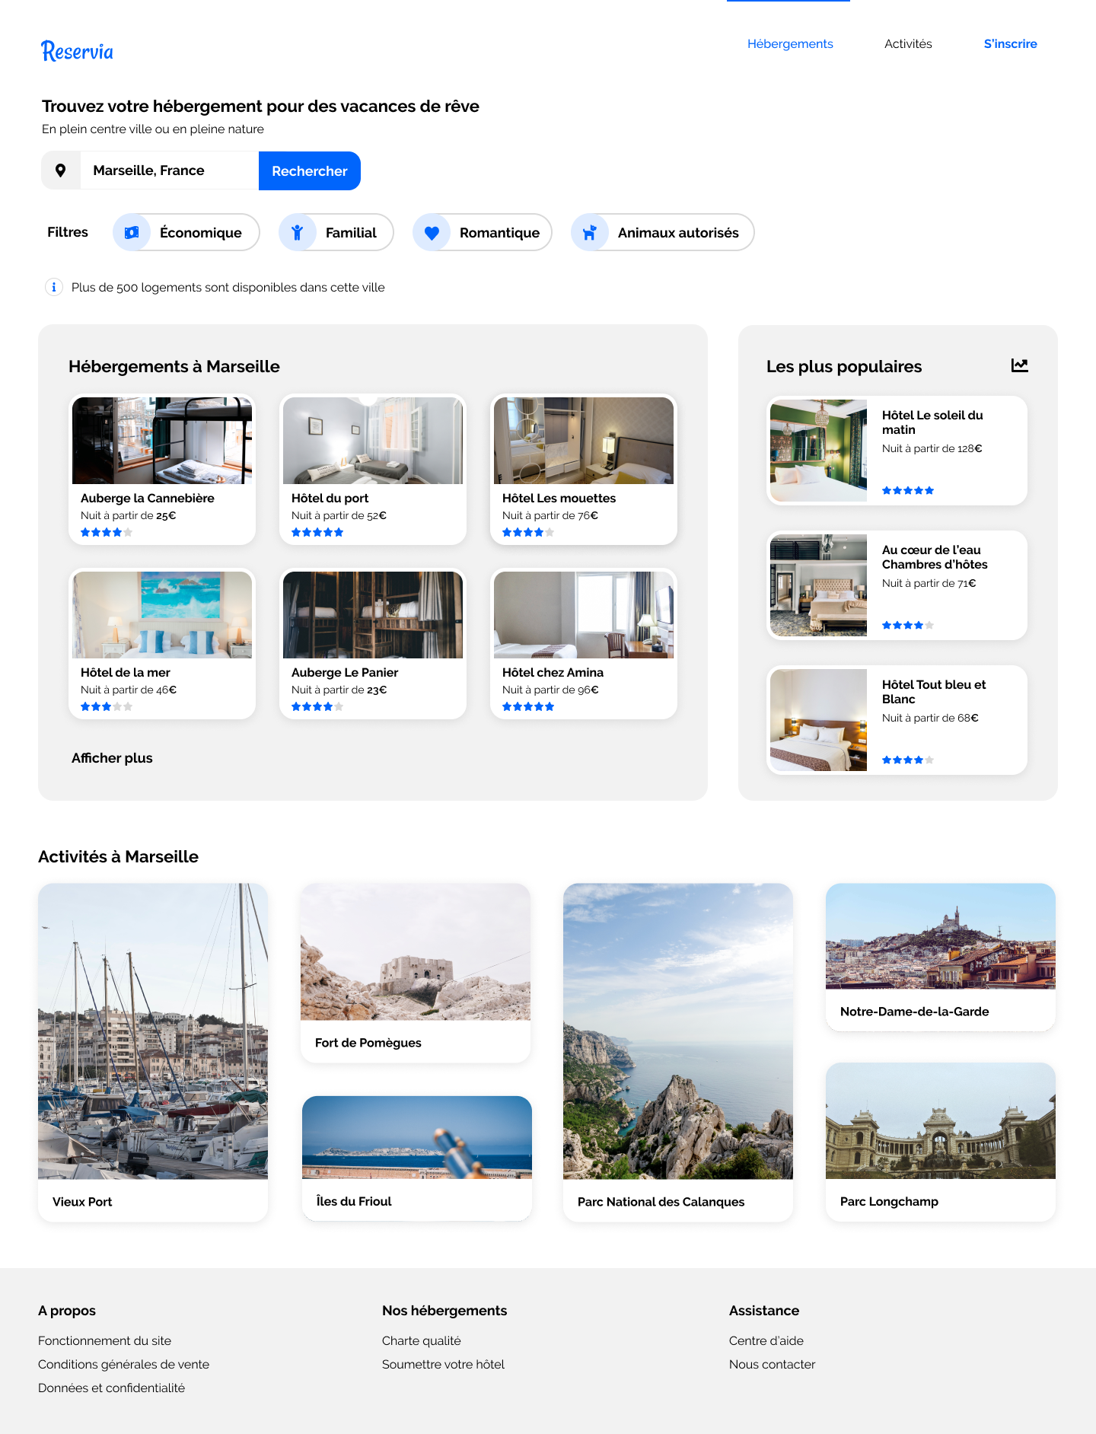
1-Cahier des Charges
But :
intégrer la maquette responsive en HTML et CSS
Le site devra également être adapté aux tablettes. Sur ce support, tu es libre de faire les adaptations nécessaires avec la mise en page, tant qu’aucun élément n’est coupé et que le texte a une taille suffisante. Je te laisse choisir les breakpoints appropriés
Le champ de recherche est donc un champ de saisie, dont le texte peut être édité par l’usager
Chaque carte d’hébergement ou d’activité devra être cliquable dans son intégralité. Pour l’instant les liens seront vides.
Les filtres ne seront pas fonctionnels pour cette version, en revanche, il faut qu’ils changent d’apparence au survol

Slide 3
Les breakpoints standards :
  Les très petits écrans (< 768 px : pour les écrans dont la largeur est comprise entre 0 px et 768 px)
  Tablettes (768 px - 991 px)
  Ordinateurs (992 px - 1199 px)
  Grands écrans d'ordinateurs et télévisions

